Slide 1

ИСПОЛЬЗОВАНИЕ ТЕХНОЛОГИИ ИНТЕРАКТИВНОГО ОБУЧЕНИЯ НА ПРИМЕРЕ РЕАЛИЗАЦИИ ППССЗ
«ДОКУМЕНТАЦИОННОЕ ОБЕСПЕЧЕНИЕ УПРАВЛЕНИЯ И АРХИВОВЕДЕНИЕ»
Красавчикова М.В.
ГПОУ ЯО
Ярославский торгово-
экономический
колледж

Slide 2
Онлайн
Информационные технологии
Интерактивное обучение –
Электронные учебники
Дистанционное образование
Интернет

Slide 3
Интерактивность – способность взаимодействовать или находиться в режиме беседы, диалога с чем-либо (компьютер), с кем-либо (человек).
Интерактивное обучение – обучение через опыт
Применение на практике
Переживания участниками конкретного опыта (игра, упражнение, ситуация)
Осмысление полученного опыта
Обобщение

Slide 4


Интерактивное обучение – это диалоговое обучение
«педагог – обучающийся»
«обучающийся- обучающийся»
«обучающийся – группа обучающихся»
«обучающийся – аудитория»
«группа обучающихся– аудитория»
«обучающийся– компьютер»

Slide 5
Интерактивное обучение ПОДРАЗУМЕВАЕТ:
активность и взаимосвязь, благодаря которым и сам педагог, и обучающийся вовлечены в процесс и находятся в совместном поиске решений
равенство и доверие в общении, которые помогают открыто обсуждать возможные решения
экспериментирование, стимулирующее творческий подход
интерактивные формы и методы обучения помогают педагогу увлечь обучающихся уроком, замотивировать их на активное участие, достижение результатов, коллективную работу и побудить их к осознанному усвоению знаний и навыков.

Slide 6
Средства обучения
интерактивная доска,
проектор,
компьютер и оргтехника,
Discord,
Moodle.

Slide 7
Формы и методы интерактивного обучения
Видеоуроки.
Презентации.
Решение кейсов.
Опросы.
Деловые игры

Slide 8

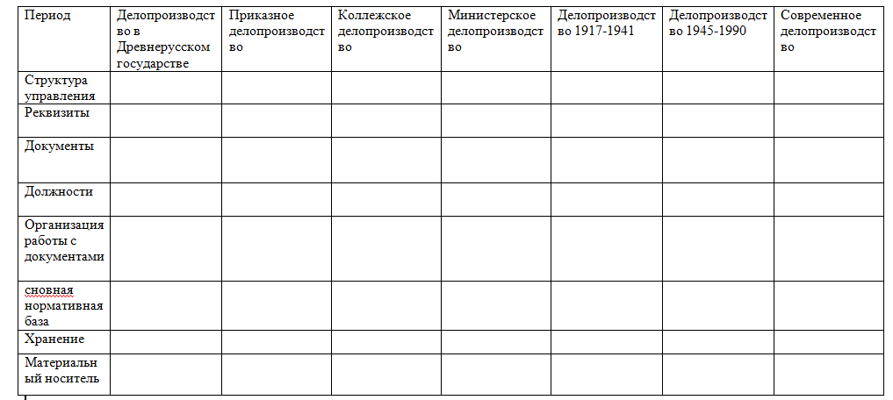
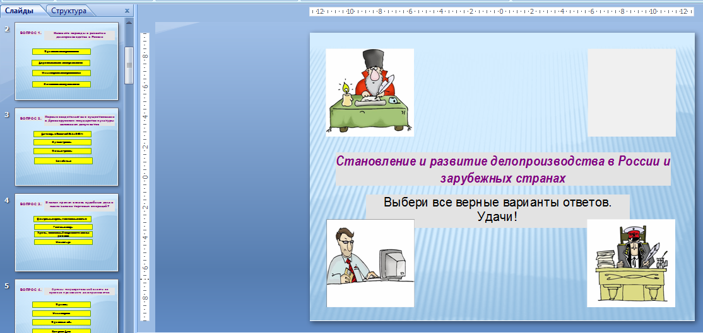
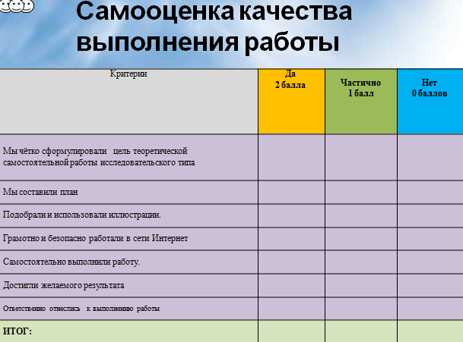
История развития делопроизводства в России
Путешествие во времени с применением мультимедийной презентации
«группа обучающихся– аудитория»

Slide 9
Этапы | Задание | Форма | Универсальные учебные действия
Подготовительный | Изучить историю развития делопроизводства. Подготовить презентации | Групповая | Регулятивная
Интерактивное обучение | В процессе презентации заполнить таблицу. Сопоставить периоды и сравнить с современным делопроизводством. | Групповая Фронтальная | Познавательная Коммуникативная
Рефлексия | Оценить работу свою, группы, преподавателя | Индивидуальная | Регулятивная

Slide 10
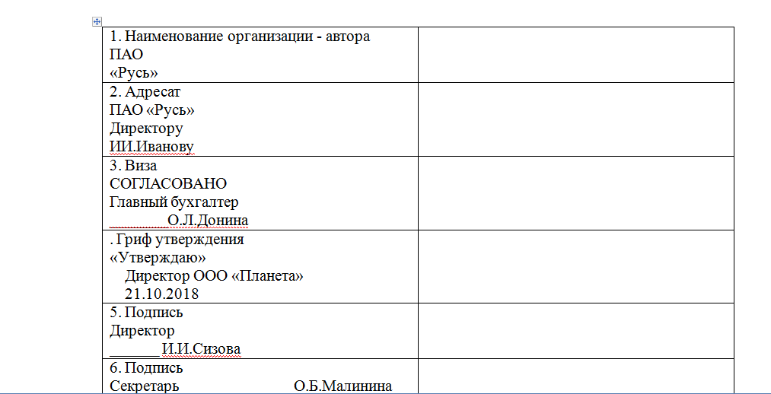
Реквизиты
Использование Консультант Плюс
«педагог – обучающийся»
«обучающийся – компьютер»

Slide 11
Этапы | Задание | Форма | Универсальные учебные действия
Подготовительный | Изучить правила оформления реквизитов | Индивидуальная | Регулятивная
Интерактивное обучение | Исправить ошибки в оформлении реквизитов с использованием СПС. | Групповая Фронтальная | Познавательная
Рефлексия | самоанализ | Индивидуальная | Регулятивная

Slide 12
Кейсы
Пакеты документов по кадровым операциям:
Прием на работу
Увольнение и т.д.
«обучающийся– компьютер»

Slide 13
Этапы | Задание | Форма | Универсальные учебные действия
Подготовительный | Ситуации по кадровым операциям | Индивидуальная | Регулятивная
Интерактивное общение | Разобрать ситуацию и оформить необходимые документы с использованием СПС и компьютера | Индивидуальная | Познавательная
Рефлексия | самоанализ | Индивидуальная | Регулятивная

Slide 14
Деловые игры
Трудоустройство секретаря
Правила ведения телефонных разговоров
«обучающийся– группа обучающихся»
«обучающийся – обучающийся»
«обучающийся – группа обучающихся»

Slide 15
Этапы | Задание | Форма | Универсальные учебные действия
Подготовительный | Распределение ролей | групповая | Регулятивная
Интерактивное общение | Проведение игры | групповая | Познавательная
Рефлексия | Оценка экспертов самоанализ | Групповая индивидуальная | Регулятивная

Slide 16
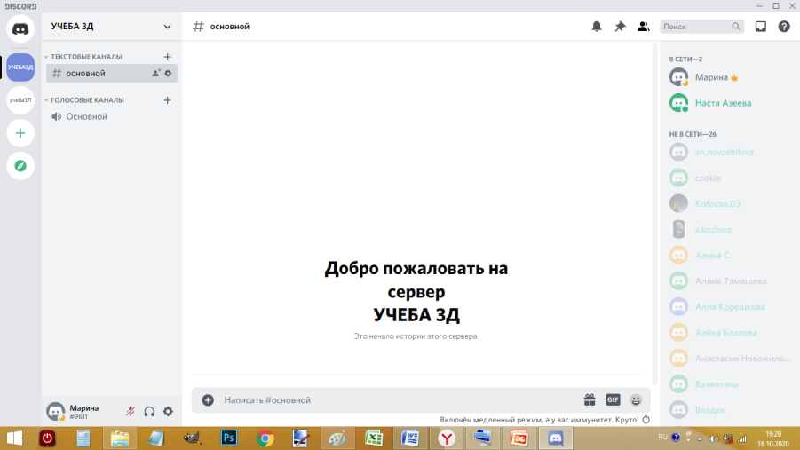
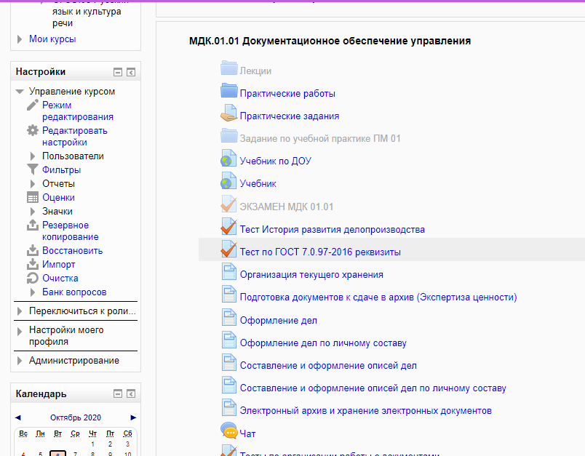
Электронное обучение
Discord,
Moodle.

Slide 17



Диалоговое обучение
Обучение, погруженное в общение
Сохраняет конечную цель и основное содержание дисциплины
Видоизменяет формы и приёмы ведения УВЗ.

Slide 18
















